Slide 2
Blijf de baas over je blaas

Slide 3
Programma
Wat is incontinentie?
Bouw bekken(bodem)
Vormen van incontinentie
Wat heeft invloed op incontinentie
Toiletvaardigheden
Blaas & bekkenbodemtraining

Slide 4
Wat is incontinentie?
Ongewenst urineverlies dat een sociaal of hygiënisch probleem vormt en objectief kan worden aangetoond
Bron: International Continence Society (ICS)

Slide 5
Hoe vaak komt het voor?
Minimaal 2x per maand last van ongewenst urineverlies:
29% van de vrouwen van 60 jaar en ouder
9% van de mannen van 60 jaar en ouder
14% van de vrouwen van 65 jaar en ouder heeft dagelijks last van ongewenst urineverlies
Klachten nemen toe met de leeftijd, bij mannen vooral vanaf 80 jaar.
Ook jongere mensen hebben last van ongewenst urineverlies

Slide 6
Wat is er nodig om je urine op te kunnen houden?

Slide 7
Het lastige van incontinentie
Emotionele stress
- schaamte
- angst dat men het ruikt
Psychosociale gevolgen
- sociaal isolement

Slide 8
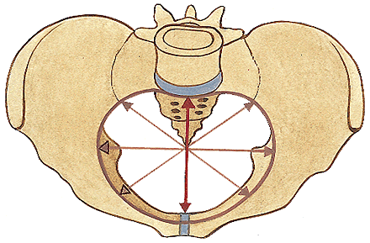
Anatomie van het bekken
vooraanzicht
bovenaanzicht

Slide 9
Bekkenbodemspieren
dwarsdoorsnede

Slide 10
Ligging
van de
organen

Slide 11
Functies bekkenbodem
Opvangen druk buikholte
Steun van de organen in het bekken
Afsluiten van:
- plasbuis
- endeldarm
Seksualiteitsbeleving

Slide 12
Verschillende vormen van urine incontinentie
Stress incontinentie = ‘hoge druk’
Urge incontinentie = ‘hoge nood’
Gemengde incontinentie

Slide 13
De bekkenbodemspieren kunnen slapper worden door:
. Zwangerschap en bevalling . Zwaar lichamelijk werk (tillen)
. Aantal zwangerschappen . Chronisch hoesten
. Hormonale veranderingen . Overgewicht
(overgang) . Slechte conditie
. Veel persen bij de ontlasting . Erfelijkheid

Slide 14
Overige factoren die van invloed kunnen zijn
Veroudering
Soepelheid van bekkenbodemspieren neemt af
Soepelheid van blaas verandert
Medicijngebruik
Lichamelijke beperkingen
Slecht lopen
Slechte handfunctie

Slide 15
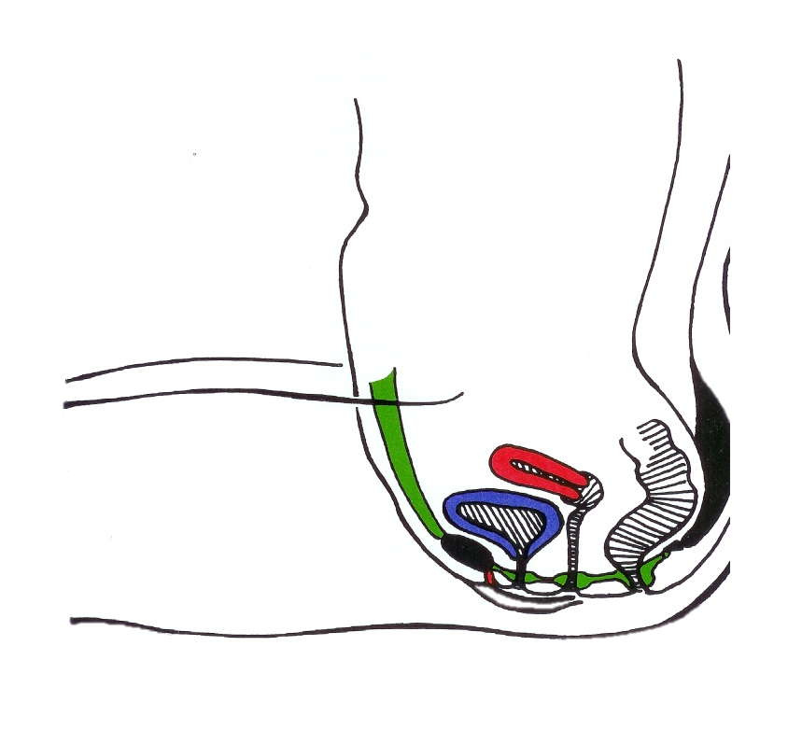
Toilethouding (vrouw)
Fout
Goed

Slide 16
Toilethouding (man)
Fout
Goed

Slide 17
Incontinentie bij mannen …
een ander verhaal

Slide 18
Plasadvies
Neem de tijd
Ga ontspannen met beide billen op het toilet zitten
Ontspan de bekkenbodemspieren
Pers niet mee
Plas in één keer uit
Eventueel “leegschudden”
Om nadruppelen te voorkomen kort de bekkenbodemspieren intrekken

Slide 19
Toiletgang
Toilet moet bereikbaar, bruikbaar en haalbaar zijn
Goed kunnen lopen en bewegen bewegingsapparaat is voorwaarde om zelfstandig een toilet te kunnen bereiken
Goede handfunctie en makkelijke kleding

Slide 20
Oefeningen
Stress incontinentie (bij lachen, tillen etc)
oefenen van de spieren in de bekkenbodem
Urge incontinentie (ineens naar de toilet moeten)
oefenen van de blaas (plassen uitstellen)
Gemengde incontinentie
eerst oefenen van de blaas dan oefenen van de bekkenbodemspieren

Slide 21
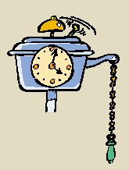
Urge incontinentie (ineens moeten plassen)
Oefenen van de blaas:
Aandrang uitstellen
Klokplassen (5 à 6x p/d)
Afleiding
Vochtinname

Slide 22
Stress incontinentie (bij lachen, tillen etc.)
Oefenen van de bekkenbodemspieren:
Bewust maken bekkenbodemspieren
Ontspanningsoefeningen
Ademhalingsoefeningen
Spierfunctietraining bekkenbodem
Help stippeltjesplassen de wereld uit!

Slide 23
Vergeet niet:
Bekkenbodemspieren zijn willekeurige spieren; je kunt ze met oefenen versterken
Ouderen kunnen hun bekkenbodemspieren evengoed versterken als andere spiergroepen

Slide 24
Bekkenfysiotherapie in de buurt:
Fysiotherapie de Beemden
Suzanne Bergh
Kruis 5 Heeze
Bekkenfysiotherapie Geldrop
Christiene Muydermann
Dommeldalseweg 1 Geldrop

Slide 25
Vragen?

